Slide 1
Conceptos Ágiles Clave
2025
Notes:
Entren por favor a este link para poder ir creando su usuario y tener acceso a la plataforma de JIRA: https://www.atlassian.com/software/jira/service-management

Slide 2

Acuerdos
Minimizar las distracciones
Silenciar si no estás hablando
Utilice el chat o levante la mano para hacer preguntas
Usa reacciones o enciende tu cámara 😀❤️👍
Compartiré la presentación al finalizar la sesión.
Notes:
Close apps, put phone away
Raise hand, use chat or unmute if you have questions
Turn camera on
Use reactions
Sharing the deck with all link and references used

Slide 3
01
02
03
04
05
06
¿Qué es una Epica/Epic?
¿Qué es una historia de usuario/User Story?
¿Cómo se escribe una historia de usuario/User Story?
Criterios de aceptación/Acceptance criteria
¿Qué es un DoR & DoD?
Agile Tools
Agenda

Slide 4

Hablemos de los Valores y Principios Ágiles…
Notes:
Hablemos de las raíces del árbol de la agilidad
VALORES
Individuos e interacciones sobre procesos y herramientas.
Software funcionando sobre documentación extensiva.
Colaboración con el cliente sobre negociación contractual.
Respuesta ante el cambio sobre seguir un plan.
Ahora hablemos del tronco del tree of agility
El manifiesto ágil es un “mantra” que nos enseña a no ser rígidos o dogmáticos en la forma en la que enfocamos nuestro trabajo.
El core o la esencia del manifiesto ágil y sus 12 principios es promover conceptos como:
Entrega continua y frecuente de valor/Frequent Value Delivery
Adaptabilidad/Adaptability
Colaboración/Collaboration
Eliminación desperdicios /Elimination of Waste
pregunta a la audiencia, qué otros conceptos ?
ENCUESTA/POLL
En lo que estás hacienda hoy como equipo. ¿Qué principio crees que tu equipo hace major ? ¿Qué principio crees que tu equipo hace peor ?
PRINCIPIOS
P1: Nuestra mayor prioridad es satisfacer al cliente mediante la entrega temprana y continua de software con valor.
P2: Aceptamos que los requisitos cambien, incluso en etapas tardías del desarrollo. Los procesos Ágiles aprovechan el cambio para proporcionar ventaja competitiva al cliente.
P3:Entregamos software funcional frecuentemente, entre dos semanas y dos meses, con preferencia por periodos de tiempo lo más corto posibles.
P4:Los responsables de negocio y los desarrolladores trabajamos juntos de forma cotidiana durante todo el proyecto. //eventos como Daily
P5:Los proyectos se desarrollan en torno a individuos motivados. Hay que darles el entorno y el apoyo que necesitan, y confiarles la ejecución del trabajo.// Empoderamiento y autonomía donde permitimos la experimentación segura con el fin de buscar la mejor forma de trabajar como equipo.
P6:El método más eficiente y efectivo de comunicar información al equipo de desarrollo y entre sus miembros es la conversación cara a cara.
P7:El software funcionando es la principal medida progreso. Podemos tener buenos KPI para medir la velocidad
P8:Los procesos Ágiles promueven el desarrollo sostenible. Los promotores, desarrolladores y usuarios debemos ser capaces de mantener un ritmo constante de forma indefinida. Equipos sostenibles por un largo plazo
P9:La atención continua a la excelencia técnica y al buen diseño mejora la Agilidad. //Siempre estamos en búsqueda de mejorar la calidad del producto usando buenas practicas de desarrollo enfocando al equipo en desarrollar .
P10:La simplicidad, o el arte de maximizar la cantidad de trabajo no realizado, es esencial. P11:Las mejores arquitecturas, requisitos y diseños emergen de equipos autoorganizados.
P12:A intervalos regulares el equipo reflexiona sobre cómo ser más efectivo para a continuación ajustar y perfeccionar su comportamiento en consecuencia.

Slide 5

5
5
Los 4 valores ágiles:
Individuos e interacciones
Sobre
Procesos y herramientas
Software funcionando
Sobre
Documentación extensiva
Colaboración con el cliente
Sobre
Negociación contractual
Respuesta ante el cambio
Sobre
Seguir un plan
Aunque valoramos los elementos de la derecha, si valoramos más los elementos de la izquierda nos acercará a esta nueva mentalidad.
SOURCE: www.agilemanifesto.org
Notes:
Los principios de la cultura Ágil/Ágile fueron establecidos en 2001 por una alianza de expertos en software (fundadores Scrum, Cristal, Extreme Programming (XP) y
Dynamic Systems Development Method (DSDM)), que buscan mejorar el Desarrollo de software
1. No importa si usas la major tecnología y los mejores procesos, realmente lo que va a ser diferencia son las personas con las que trabajas y las interacciones entre ellas lo que maximiza la generación de valor y el rendimiento del equipo.
2. No implica que como equipo ágil no documentamos, simplemente damos más prioridad a nuestra principal medida de progreso que es software o producto funcionando generando la documentación suficiente que aporte valor.
3.Trabajamos cotidianamente de forma colaborativa asegurando la entrega de valor.
4. Predictividad, no podemos adivinar el futuro

Slide 6
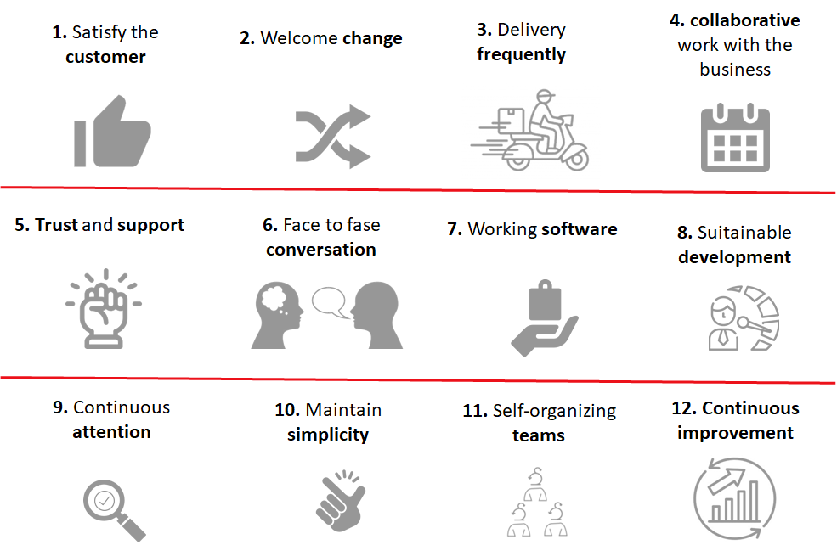

12 Principios Ágiles
3. Entrega frecuente de producto funcionando
4. Trabajo colaborativo
1. Satisfacción del cliente
2. Los cambios se aceptan y aprovechan
5. Confianza y apoyo
6. Conversación cara a cara
7 . Medimos producto funcionando
8. Ritmo sostenible
9. Atención continua a la excelencia técnica.
10. La simplicidad es esencial
11. Equipos autoorganizados
12. Mejora continua
Notes:
Ahora hablemos del tronco del tree of agility
El manifiesto ágil es un “mantra” que nos enseña a no ser rígidos o dogmáticos en la forma en la que enfocamos nuestro trabajo.
El core o la esencia del manifiesto ágil y sus 12 principios es promover conceptos como:
Entrega continua y frecuente de valor/Frequent Value Delivery
Adaptabilidad/Adaptability
Colaboración/Collaboration
Eliminación desperdicios /Elimination of Waste
pregunta a la audiencia, qué otros conceptos ?
ENCUESTA/POLL
En lo que estás hacienda hoy como equipo. ¿Qué principio crees que tu equipo hace major ? ¿Qué principio crees que tu equipo hace peor ?
PRINCIPIOS
P1: Nuestra mayor prioridad es satisfacer al cliente mediante la entrega temprana y continua de software con valor.
P2: Aceptamos que los requisitos cambien, incluso en etapas tardías del desarrollo. Los procesos Ágiles aprovechan el cambio para proporcionar ventaja competitiva al cliente.
P3:Entregamos software funcional frecuentemente, entre dos semanas y dos meses, con preferencia por periodos de tiempo lo más corto posibles.
P4:Los responsables de negocio y los desarrolladores trabajamos juntos de forma cotidiana durante todo el proyecto. //eventos como Daily
P5:Los proyectos se desarrollan en torno a individuos motivados. Hay que darles el entorno y el apoyo que necesitan, y confiarles la ejecución del trabajo.// Empoderamiento y autonomía donde permitimos la experimentación segura con el fin de buscar la mejor forma de trabajar como equipo.
P6:El método más eficiente y efectivo de comunicar información al equipo de desarrollo y entre sus miembros es la conversación cara a cara.
P7:El software funcionando es la principal medida progreso. Podemos tener buenos KPI para medir la velocidad
P8:Los procesos Ágiles promueven el desarrollo sostenible. Los promotores, desarrolladores y usuarios debemos ser capaces de mantener un ritmo constante de forma indefinida. Equipos sostenibles por un largo plazo
P9:La atención continua a la excelencia técnica y al buen diseño mejora la Agilidad. //Siempre estamos en búsqueda de mejorar la calidad del producto usando buenas practicas de desarrollo enfocando al equipo en desarrollar .
P10:La simplicidad, o el arte de maximizar la cantidad de trabajo no realizado, es esencial. P11:Las mejores arquitecturas, requisitos y diseños emergen de equipos autoorganizados.
P12:A intervalos regulares el equipo reflexiona sobre cómo ser más efectivo para a continuación ajustar y perfeccionar su comportamiento en consecuencia.
VALORES
Individuos e interacciones sobre procesos y herramientas.
Software funcionando sobre documentación extensiva.
Colaboración con el cliente sobre negociación contractual.
Respuesta ante el cambio sobre seguir un plan.

Slide 7
¿Cómo definirías tu conocimiento sobre qué es una Historia de Usuario?

Slide 8
01
¿Qué es una Épica?

Slide 9
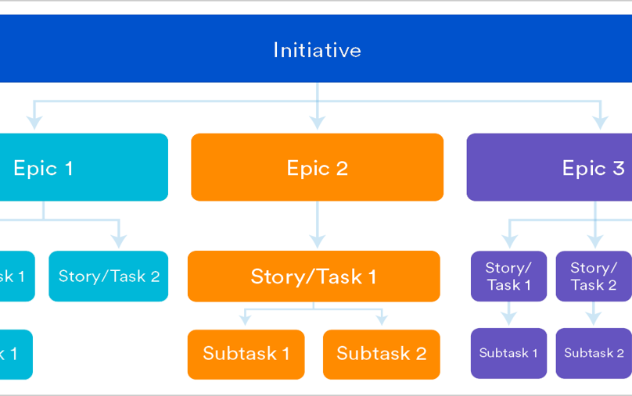
Las Épicas son grandes conjuntos de trabajo que se dividen en tareas más pequeñas (llamadas historias) para completarse en varios Sprints.
Notes:
Es una práctica que nos ayuda a divider un problema mas grande y varios mas pequeños
Una Épica es una gran historia de usuario/User Story que es demasiado grande para caber en un Sprint/Iteración.
Esta historia de alto nivel generalmente se divide en otras más pequeñas, cada una de las cuales se puede completar en una Iteración/sprint.
En ese sentido, una Épica es una colección de historias de usuarios con un objetivo unificado.

Slide 10
02
Qué es una
Historia de Usuario/User Story?

Slide 11




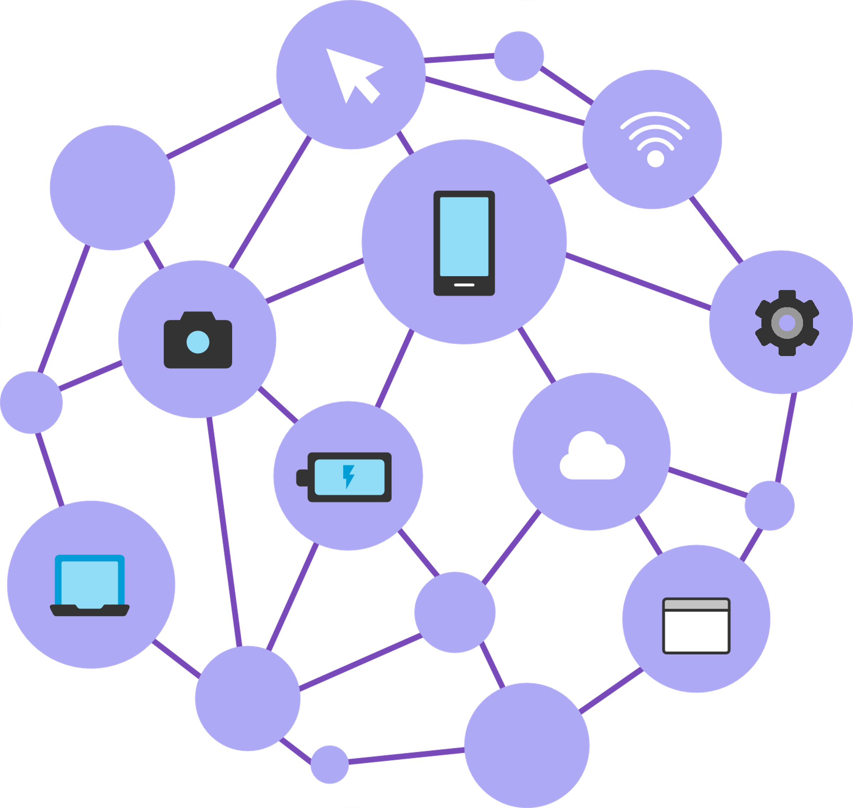

11
11
Definición y conceptos
Ideas que expresan lo que los usuarios necesitan
Son breves, con menos de 10 o 15 palabras cada una.
Captura la descripción de una característica del software
Describe el requerimiento:
"Quién", "Qué" y "Por qué"
Unidad de trabajo más pequeña
Notes:
Una US es una práctica que nos ayuda a mantener la simplicidad en nuestra forma de trabajar siguiendo uno de los 12 principios de la Agilidad
Una historia de usuario es la unidad de trabajo más pequeña en Agile.
Una historia de usuario es una herramienta utilizada en el desarrollo de software ágil para capturar una descripción de una característica del software desde la perspectiva del usuario final.
Una historia de usuario describe el tipo de usuario, lo que quiere y por qué.
Una historia de usuario ayuda a crear una descripción simplificada de un requisito.
Una historia de usuario es un método ligero para capturar rápidamente el “Quién", el “Qué" y el “Por qué" de los requisitos/ necesidades de un producto.
En términos simples, las historias de usuarios son ideas expresadas de requisitos que expresan lo que los usuarios necesitan.
Las historias de usuario son breves y cada elemento suele contener menos de 10 o 15 palabras cada uno.

Slide 12
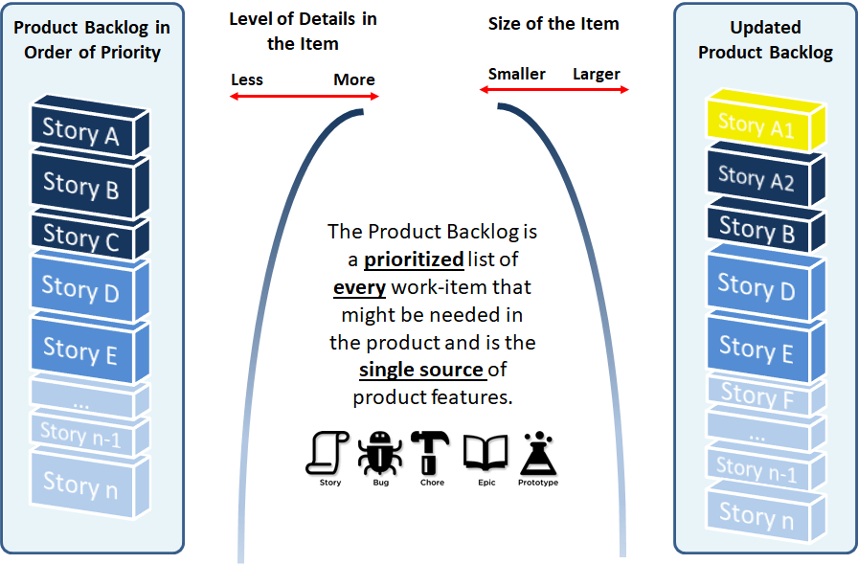
Product Backlog
Nivel de detalle en los ítems
Talla del Ítem
Backlog actualizado
Menos Más
Pequeño Grande
El Product Backlog es una lista priorizada de todos los work-ítems necesarios para el desarrollo del producto, centralizando y organizando todas las características y requisitos según su valor.
Notes:
PBL(Pila de producto):Pertenece al propietario del producto, quien priorizará o "preparará" el trabajo pendiente en función del valor al negocio.
Los items de mayor prioridad se definen en detalle como Historias de Usiario, una vez listas, son agregadas al Sprint Backlog.
Las historias son agregada, modificadas y divididas en pequeñas todo el tiempo.
The backlog es generado desde el inicio del Proyecto; A partir de dicho momento, crece y se refina según sea necesario.
*Business value/Valor del negocio considera la conveniencia relativa del costo.
““La idea detrás del Backlog es que debería tener todo lo que podría incluirse en el producto. En realidad, nunca va a construirlo todo, pero desea una lista de todo lo que podría incluirse en la visión de ese producto ". Jeff Sutherland

Slide 13
Tres C’s
Los tres elementos de una historia de usuario:
1
2
3
CARDS
CONVERSATION
CONFIRMATION
Son 2 o 3 oraciones que describen la intención de la historia y sirven como una invitación a la conversación.
Es una discusión entre los usuarios, el equipo, el propietario del producto y otros interesados para determinar el comportamiento esperado e implementar.
Es la Prueba de Aceptación o el proceso mediante el cual el cliente o propietario del producto verifica que la historia se ha implementado de acuerdo con sus expectativas.

Slide 14
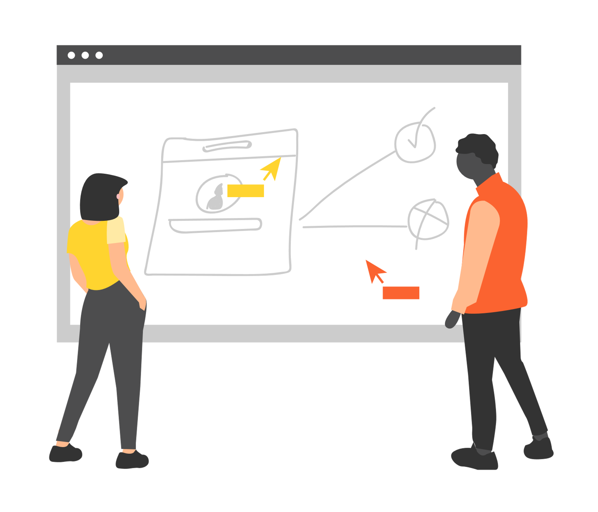
INVEST
INDEPENDENT
NEGOTIABLE
Deben ser autónomos de manera que permitan liberarse sin depender unos de otros.
Captura únicamente la esencia de la necesidad del usuario. Una historia de usuario debe ser lo suficientemente flexible como para permitir la negociación entre el cliente y el propietario del producto.
TESTABLE
VALUABLE
Una historia de usuario debe confirmarse mediante criterios de aceptación escritos previamente.
Entrega valor al usuario final.
SIZE PROPERLY
ESTIMABLE
Una historia de usuario es una pequeña parte de trabajo que permite completarla en un solo Sprint.
Las historias de usuarios deben poder estimarse para poder priorizarlas adecuadamente y encajarlas en los sprints/iteraciones.
Notes:
El acrónimo INVEST ayuda a recordar un conjunto de criterios o lista de verificación ampliamente aceptados para evaluar la calidad de una historia de usuario.
Si la historia no cumple con uno de estos criterios, es posible que el equipo quiera reformularla o incluso considerar reescribirla (lo que a menudo se traduce en romper físicamente la tarjeta de la historia anterior y escribir una nueva).

Slide 15
¿Cómo escribir historias de usuarios?
WHO?
¿Para quién es? (Usuario final)
WHAT?
¿Qué espera del sistema?
01 ¿QUÉ ES UNA HITORIA DE USUARIO?
WHY?
¿Por qué es importante?
¿Por qué lo quieren?
Notes:
Las historias de usuarios siguen una plantilla sencilla. El formato de historia de usuario elegido describirá el "quién", el "qué" y el "por qué" de un requisito en particular.

Slide 16
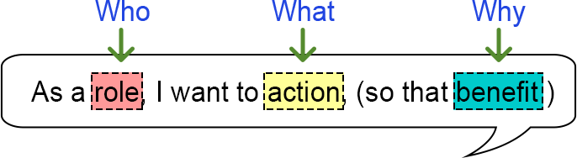
¿Cómo escribir historias de usuarios?
¿Para quién es? (Usuario final)
¿Qué espera del sistema?
¿Por qué es importante?
¿Por qué lo quieren?
Cómo QUIÉN, Yo quiero QUÉ, entonces PARA QUÉ
Notes:
Las historias de usuarios siguen una plantilla sencilla. El formato de historia de usuario elegido describirá el "quién", el "qué" y el "por qué" de un requisito en particular.
Rol: el usuario debe ser un ser humano real que interactúa con el sistema.
Sea lo más específico posible
El equipo de desarrollo NO es un usuario.
Acción: el comportamiento del sistema debe escribirse como una acción.
Generalmente único para cada historia de usuario
El "sistema" está implícito y no queda escrito en la historia.
Voz activa, no voz pasiva ("Me pueden notificar")
Beneficios: el beneficio debe ser un resultado del mundo real que no sea funcional o externo al sistema.
Muchas historias pueden compartir la misma declaración de beneficios.
El beneficio puede ser para otros usuarios o clientes, no sólo para el usuario de la historia.

Slide 17
Ejemplo
Título: Reporte de vacaciones
¿Quién?: Yo como analista de recursos humanos
¿Qué?: Quiero un informe de los días de vacaciones por empleado...
¿Para qué?: Para saber las fechas en las que estarán disponibles los empleados durante el año y planear sus actividades.
Criterios de aceptación…

Slide 18

03
CRITERIOS DE ACEPTACIÓN

Slide 19
CRITERIOS DE ACEPTACIÓN
(Regla de negocio)
Definir Límites: Clarifican los límites de una historia de usuario.
Aceptación o Rechazo: Sirven como criterios para aceptar o rechazar la historia.
Comportamiento del Sistema: Describen la interacción entre el sistema y el usuario.
Notes:
Definen los límites de una historia de usuario y ayudan al equipo a comprender qué debe ofrecer la solución para ofrecer valor a las partes interesadas.
Son los criterios con los que se acepta o rechaza la historia, es con el que se construyen las pruebas.
Expresan el comportamiento del sistema según Ejemplos o Escenarios que reflejan la interacción (o diálogo) entre éste y el Usuario.

Slide 20



Elementos para los Criterios de Aceptación
VARIFICABLE
ATÓMICO
ESPECIFICOS
COMPLETO
Notes:
Verificables: Deben estar escritos en forma de pruebas de aceptación, para que puedan ser calificados.
Atómico: Deben ser detallados, por lo que solo se deben evaluar como aprobados o no aprobados.
Específicos: No deben ser ambiguos, es decir, deben ser interpretados de la misma manera por cualquiera que los lea.
Completo: La suma de todos los criterios de aceptación debe dar el total de condiciones a evaluar para considerar una historia de usuario satisfecha.
En conclusión…Los Criterios de Aceptación deben expresarse claramente, en un lenguaje sencillo que el cliente usaría, al igual que la Historia de Usuario, sin ambigüedad en cuanto a cuál es el resultado esperado: qué es aceptable y qué no es aceptable.
Deben ser comprobables: traducirse fácilmente en uno o más casos de prueba manuales/automatizados.

Slide 21
Título: Reporte de vacaciones.
Como Usuario de Recursos Humanos, quiero un reporte de los días de vacaciones por empleado, para saber las fechas que estarán disponibles los empleados en el año.
Criterios BÁSICOS de Aceptación:
La información del informe debe exportarse a Excel.
El informe se emite por rango de fechas.
El Empleado está claramente identificado.
Se pueden observar gráficamente los días que va a tomar el Empleado mes a mes.
El informe debe poder ser visto únicamente por el responsable del área.
El informe debe generarse en un máximo de 5 segundos.
Ejemplo de una Historia de Usuario con criterios de aceptación

Slide 22
La plantilla que más se recomienda utilizar para la definición de Criterios de Aceptación respeta la siguiente estructura básica:
Escenario # 1:
GIVEN/DADO <PARAMETROS ANTES DEL INICIO DE LA ACCIÓN> (Y/O)
WHEN /CUANDO<ACCIÓN ACTIVADA POR EL USUARIO>
THEN/ENTONCES <RESPUESTA ENTREGADA POR EL SISTEMA> (Y/O)
Example:
GIVEN/DADO… que el RESPONSABLE DEL ÁREA elige INFORME DE VACACIONES,
WHEN/CUANDO… El Responsable de Área ingresó a consultar un futuro período de Vacaciones para un Empleado en particular
THEN/ENTONCES… el SISTEMA muestra el reporte en un máximo de 5 minutos.
Ejemplo de una Historia de Usuario con Criterios de Aceptación.
Escenario #2:
SINCE/DESDE… que se está mostrando el INFORME DE VACACIONES,
WHEN/CUANDO… EL RESPONSABLE DEL ÁREA elige GUARDAR INFORME,
THEN/ENTONCES… el SISTEMA guarda el reporte .

Slide 23
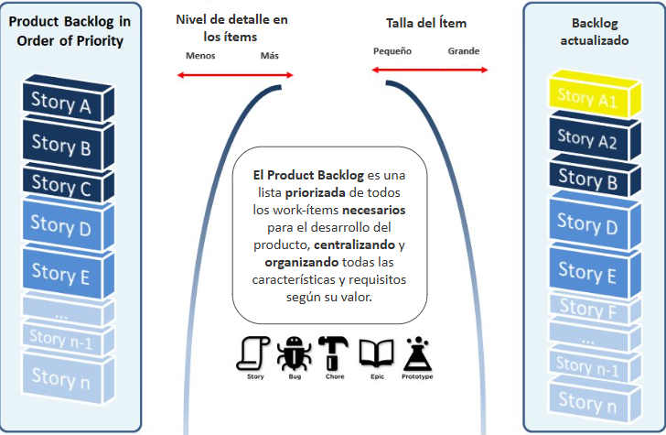
Product Backlog
Notes:
PBL(Pila de producto):Pertenece al propietario del producto, quien priorizará o "preparará" el trabajo pendiente en función del valor al negocio.
Los items de mayor prioridad se definen en detalle como Historias de Usiario, una vez listas, son agregadas al Sprint Backlog.
Las historias son agregada, modificadas y divididas en pequeñas todo el tiempo.
The backlog es generado desde el inicio del Proyecto; A partir de dicho momento, crece y se refina según sea necesario.
*Business value/Valor del negocio considera la conveniencia relativa del costo.
““La idea detrás del Backlog es que debería tener todo lo que podría incluirse en el producto. En realidad, nunca va a construirlo todo, pero desea una lista de todo lo que podría incluirse en la visión de ese producto ". Jeff Sutherland

Slide 24
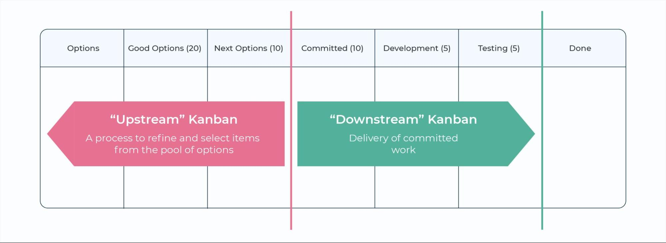
06
DoR & DoD

Slide 25

Definición de Listo y Definición de Hecho
01 Section header
DoR
DoD
Definición de
Hecho/Terminado
Definición de Listo
Criterios para evaluar las historias antes de comenzar.
Asegura que las historias sean accionables y claras.
Disponibilidad de recursos para empezar la historia
Criterios para determinar cuándo un incremento de producto está completo.
Asegura la calidad y consistencia del entregable.
Notes:
Definición de Listo (DoR):
Propósito: Evaluar el trabajo antes de comenzar para asegurar que las tareas sean accionables y claras.
Importancia: Mejora la comunicación, eficiencia, y reduce errores.
Componentes Clave: Independiente, negociable, valiosa, estimable, pequeña, comprobable.
Definición de Hecho (DoD):
Propósito: Determinar cuándo un incremento de producto está completo y listo para los clientes.
Importancia: Asegura la calidad y consistencia del entregable.
Componentes Clave: Pruebas completas, despliegue en entorno de pruebas, documentación completa.

Slide 26
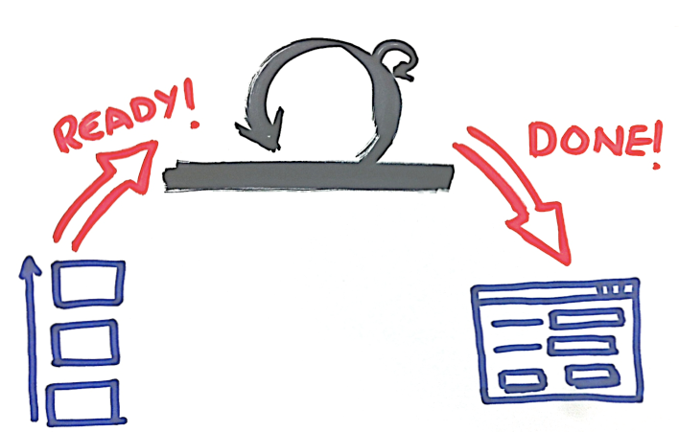
Componentes Clave de DoR
Componentes Clave de la Definición de Listo (DoR)
Método INVEST:
Independiente: Tareas autónomas.
Negociable: Flexibles y abiertas a opciones.
Valiosa: Agrega valor al producto y negocio.
Estimable: Factibles y medibles.
Pequeña: Manejables y desglosables.
Comprobable: Criterios claros de éxito y finalización.
Consideraciones Adicionales:
Requisitos Técnicos: Asegurar los recursos técnicos.
Estimaciones de Tiempo: Realizar estimación relativa como equipo.
Definición de Hecho (DoD): Establecer cómo se medirá el éxito.
Notes:
Método INVEST:
Independiente: Las tareas deben ser autónomas y no depender de otras tareas.
Negociable: Las tareas deben ser flexibles y abiertas a opciones del equipo.
Valiosa: Las tareas deben agregar valor al producto, al cliente y al negocio.
Estimable: Las tareas deben ser factibles, alcanzables y medibles.
Pequeña: Las tareas deben ser manejables y desglosables en elementos más pequeños y accionables.
Comprobable: Deben especificarse criterios claros de éxito y finalización.
Consideraciones Adicionales:
Requisitos Técnicos: Asegurar los recursos necesarios y los enfoques técnicos comprendidos.
Estimaciones de Tiempo: Acordar cronogramas y fechas de finalización con los interesados.
Definición de Hecho (DoD): Establecer qué significa la finalización y cómo se medirá el éxito.

Slide 27
Componentes Clave de DoD
Componentes Clave de la Definición de Hecho (DoD)
Criterios de Calidad:
Pruebas Completas: Código probado a fondo.
Despliegue en Entorno de Pruebas: Incremento probado por el equipo.
Documentación Completa: Toda la documentación escrita y editada.
Beneficios:
Mejora la Calidad: Asegura estándares de calidad.
Minimiza Riesgos: Reduce la necesidad de retrabajo.
Alineación del Equipo: Fomenta un entendimiento compartido.
Medición del Progreso: Permite rastrear el progreso del equipo.
Notes:
Criterios de Calidad:
Pruebas Completas: Todo el código debe ser probado a fondo mediante pruebas unitarias, de integración y de extremo a extremo.
Despliegue en Entorno de Pruebas: El incremento de producto debe ser desplegado en un entorno de pruebas y probado por el equipo.
Documentación Completa: Toda la documentación debe estar escrita y editada.
Beneficios:
Mejora la Calidad: Asegura que los equipos ágiles mantengan los objetivos de calidad durante el desarrollo del producto.
Minimiza Riesgos: Reduce la necesidad de retrabajo y los retrasos resultantes.
Alineación del Equipo: Fomenta un entendimiento compartido de lo que significa "hecho" en el contexto del proyecto.
Medición del Progreso: Permite rastrear el número de incrementos de producto que cumplen con los criterios de "hecho".

Slide 28
Pasos para Crear DoR:
01 Section header
VS
Pasos para Crear DoD:
Definir responsabilidades del equipo.
Involucrar a los interesados.
Especificar la estructura y formato de DoR.
Mantener el backlog ordenado.
Asegurar el cumplimiento de INVEST.
Revisar y actualizar regularmente.
Trabajar con el equipo adecuado.
Establecer criterios específicos y medibles.
Construir una lista de verificación de finalización.
Asignar criterios de aceptación a las historias de usuario.
Revisar y actualizar regularmente.
Notes:
Pasos para Crear DoR:
Definir Responsabilidades: Asegurar que cada miembro del equipo conozca su rol y responsabilidades.
Involucrar a los Interesados: Obtener la opinión y el apoyo de los interesados clave para evitar el aumento del alcance.
Especificar la Estructura y el Formato de DoR: Definir qué constituye un trabajo listo y cómo se determina la preparación.
Mantener el Backlog Ordenado: Revisar y actualizar regularmente el backlog para asegurar su relevancia y alineación con la hoja de ruta del producto.
Asegurar el Cumplimiento de INVEST: Verificar si las tareas son independientes, negociables, valiosas, estimables, pequeñas y comprobables.
Revisar Regularmente: Actualizar el DoR para reflejar las prioridades cambiantes y asegurar la eficiencia continua.
Pasos para Crear DoD:
Trabajar con el Equipo Adecuado: Incluir a todos los miembros relevantes del equipo para definir "hecho".
Establecer Criterios Específicos y Medibles: Definir condiciones claras y específicas para cada componente del proyecto.
Construir una Lista de Verificación de Finalización: Asegurar que cada tarea o problema tenga una lista de verificación para garantizar la calidad.
Asignar Criterios de Aceptación a las Historias de Usuario: Definir condiciones que las historias de usuario deben cumplir para ser aceptables para los clientes.
Revisar y Actualizar Regularmente: Mantener el DoD actualizado para reflejar los aprendizajes y cambios en el proyecto.

Slide 29
Ejemplo DoR:
01 Section header
VS
Ejemplo DoD:
Viabilidad: La historia de usuario debe ser viable y alcanzable dentro de la iteración y no debe tener dependencias.
Comprensión Compartida: El equipo entiende colectivamente la necesidad y valor de la Historia de Usuario/User Story.
Valor: El equipo reconoce el impacto hacia el cliente y el negocio.
Criterios y Cronograma: El equipo realiza una estimación relativa para completar la US basado en puntos de referencia clave (Pivote).
Comprobable y Verificable: Se establecieron los criterios de aceptación para validar la historia de usuario una vez se complete
Pruebas Completas: Todo el código probado a fondo mediante pruebas unitarias, de integración y de extremo a extremo.
Despliegue en Entorno de Pruebas: Incremento de producto desplegado y probado por el equipo.
Documentación Completa: Toda la documentación escrita y editada.
Notes:
Comparación:
DoR: Criterios para comenzar el trabajo.
DoD: Criterios para finalizar el trabajo.
Uso en el Proceso Ágil:
DoR: Refinamiento del backlog y planificación del trabajo/iteración.
DoD: Revisión de la calidad al final del flujo de valor o al final de la iteración.

Slide 30

07
Herramientas de gestión de Proyectos y/o Productos en entornos Agiles

Slide 31
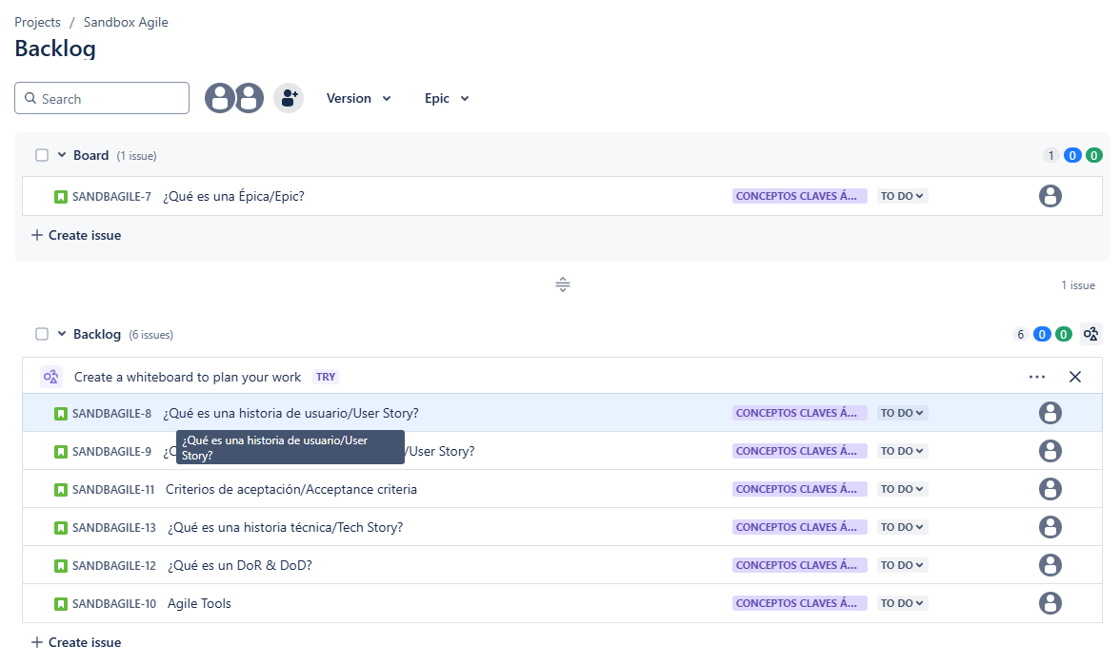
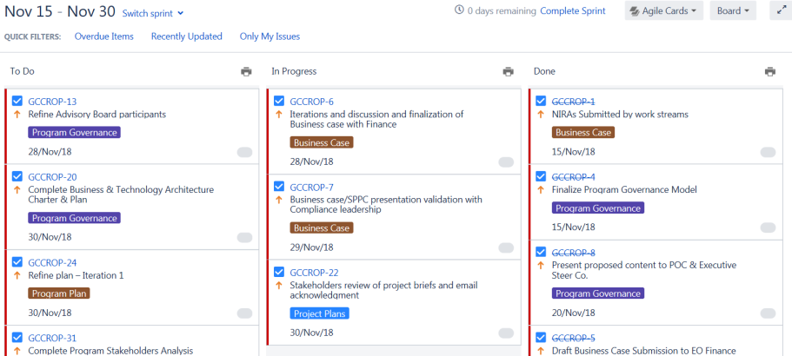

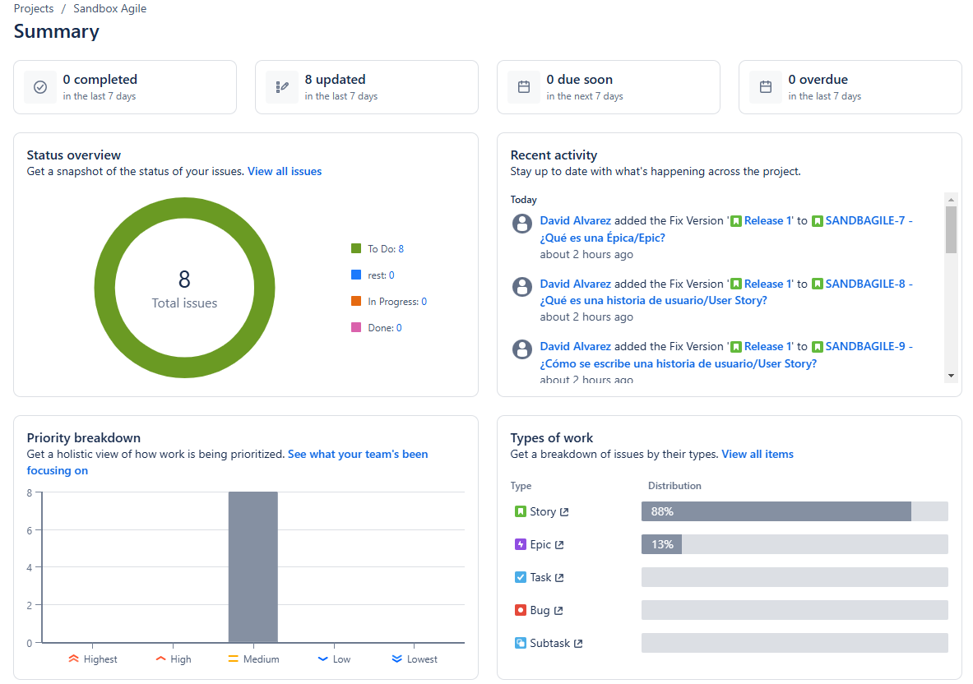
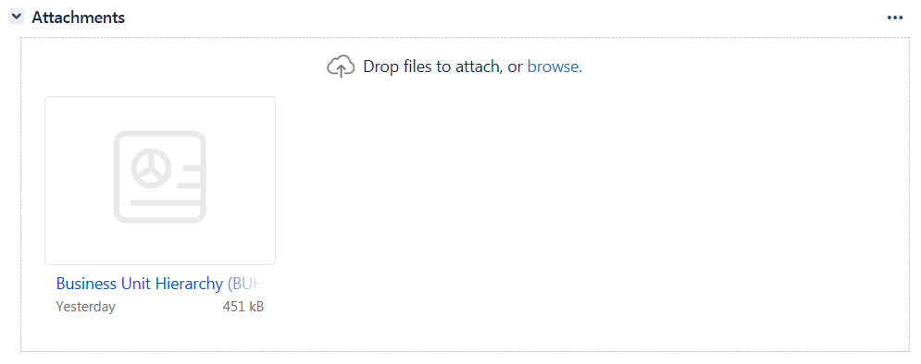
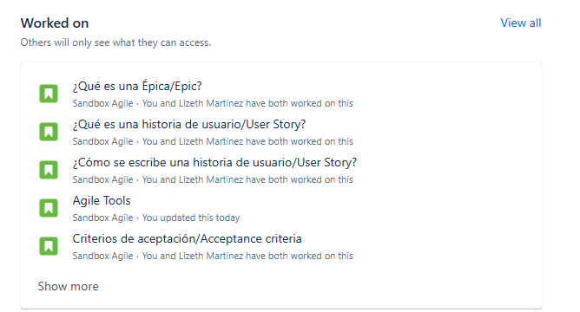
¿Qué es JIRA? Es un agregador y radiador de información para planificación, gestión de actividades, seguimiento, informes y artefactos.
Planificación & Gestión del Backlog.
Actividades diarias
Artefactos
Reportes
Historial, seguimiento, auditoría.

Slide 32
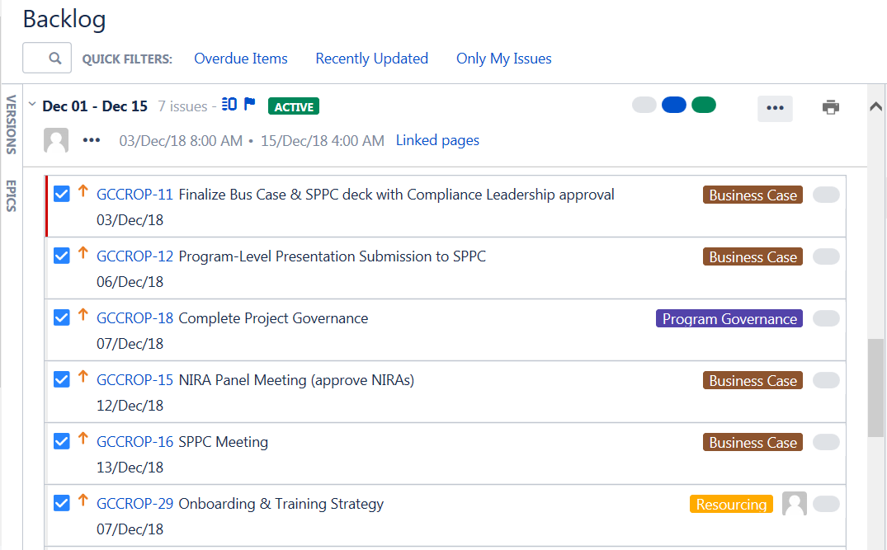
Planificación y gestión del Backlog
Usuarios: Project Leads, Product Owners, Change Managers, Program Office
Identificar actividades, tareas y subtareas.
Crear Backlog priorizado.
Establecer fechas de vencimiento.
Agrupar elementos en épicas.
Definir el alcance de los releases y establecer hitos.
Asignar a un período de tiempo específico (Sprint/Iteraciones).
Asignar a una persona específica.
Estimar esfuerzo.
Enlace a artefactos.
Dejar comentarios.

Slide 33
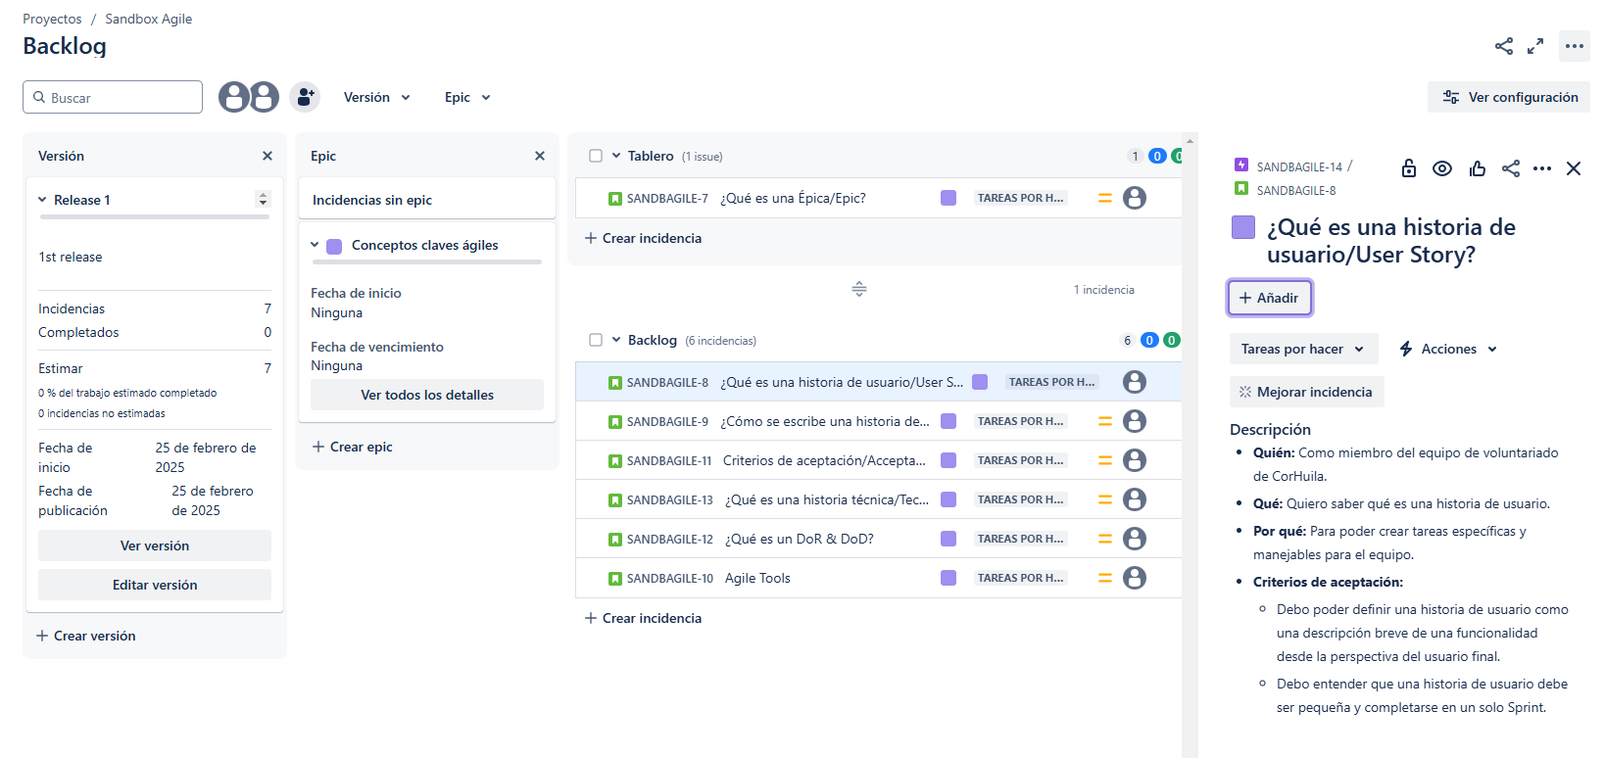
Plantilla JIRA - Backlog (Vista)
Menú principal
Filtros rápidos
Sprint activo
Backlog del producto
Detalles del elemento seleccionado
Epics – Dimensión del alcance.
Dimensión del tiempo – Hitos, Releases
Notes:
Menu Principal Identificar actividades, tareas y subtareas.
Crear Backlog priorizado.
Establecer fechas de vencimiento.
Agrupar elementos en épicas.
Definir el alcance de los releases y establecer hitos.
Asignar a un período de tiempo específico (Sprint/Iteraciones).
Asignar a una persona específica.
Estimar esfuerzo.
Enlace a artefactos.
Dejar comentarios.

Slide 34
Realizar actividades diarias
Usuarios: Todos los participantes del proyecto
Vea lo que se le asigna en su panel de control personal.
Asignar actividades a otras personas.
Vea lo que se necesita hacer, en progreso y completado.
Adjunte cualquier artefacto aplicable y trabaje con ellos.
Hacer comentarios.
Seguimiento de las dependencias e impedimentos.
Ver si alguna tarea o actividad está atrasada.
Notificar a otros usuarios sobre actualizaciones y / o asignaciones.

Slide 35
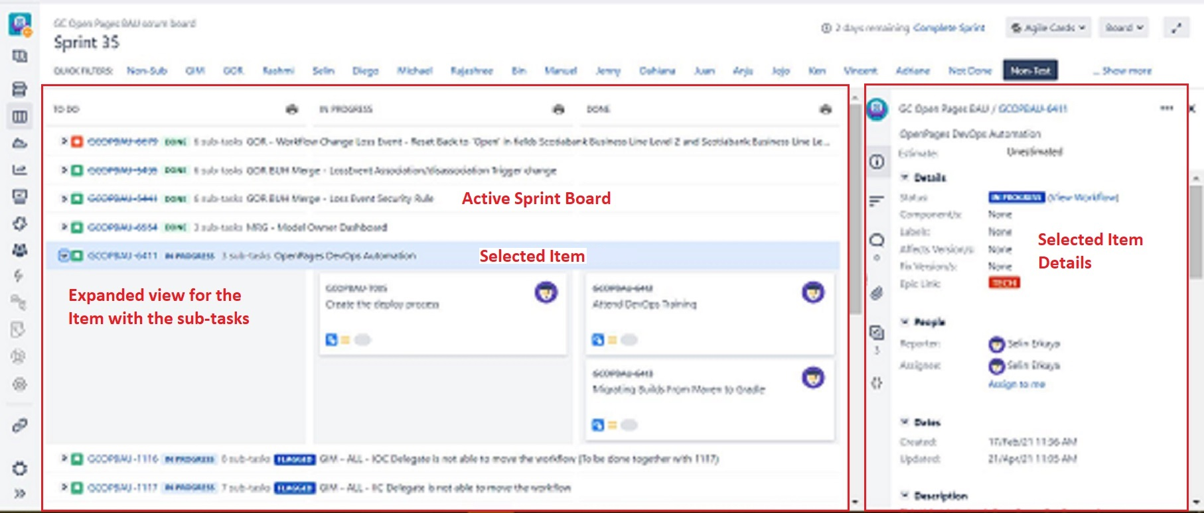
Plantilla JIRA- Sprint Activo
Tablero del Sprint Activo
Detalles del elemento seleccionado
Elemento seleccionado
Visualización expandida para elementos con sub tareas.
Notes:
Vea lo que se le asigna en su panel de control personal.
Asignar actividades a otras personas.
Vea lo que se necesita hacer, en progreso y completado.
Adjunte cualquier artefacto aplicable y trabaje con ellos.
Hacer comentarios.
Seguimiento de las dependencias e impedimentos.
Ver si alguna tarea o actividad está atrasada.
Notificar a otros usuarios sobre actualizaciones y / o asignaciones.

Slide 36
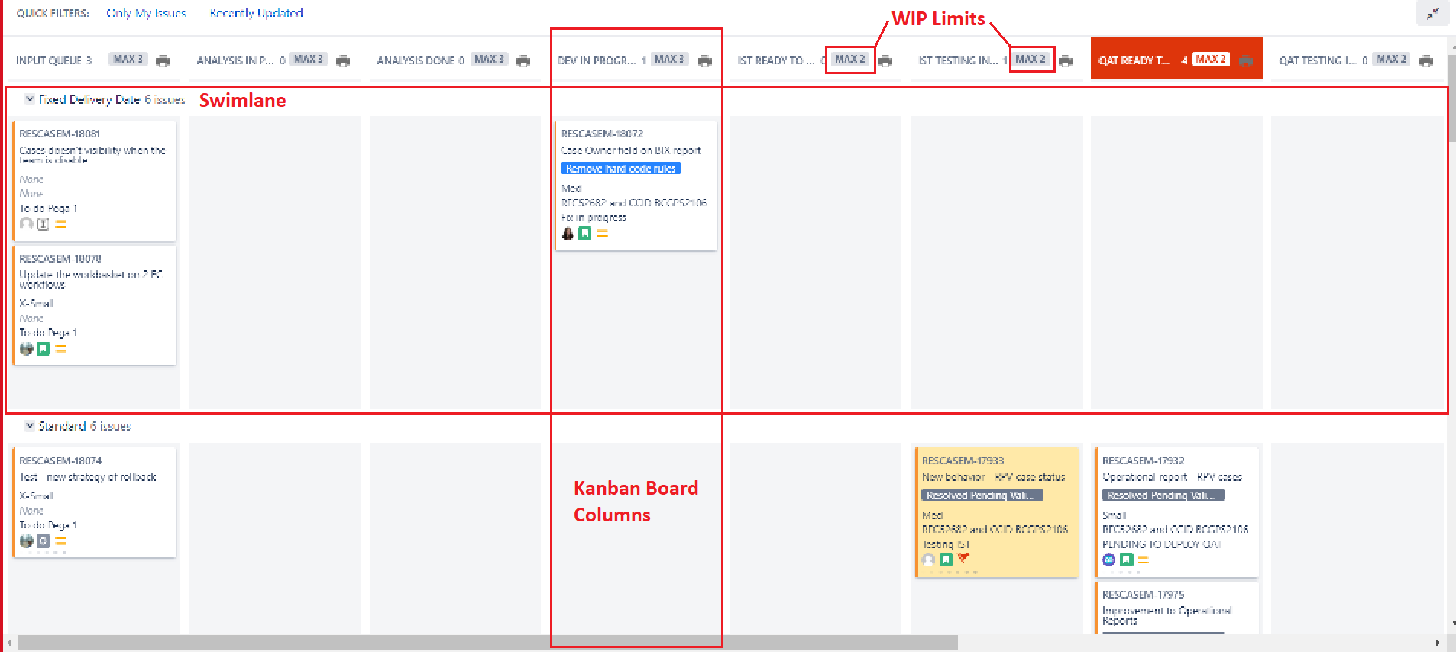
Plantilla JIRA – Kanban
Señal de cuellos de botella
Límites del trabajo en proceso (WIP)
Bottleneck signal
Clases de servicio
Columnas tablero Kanban

Slide 37
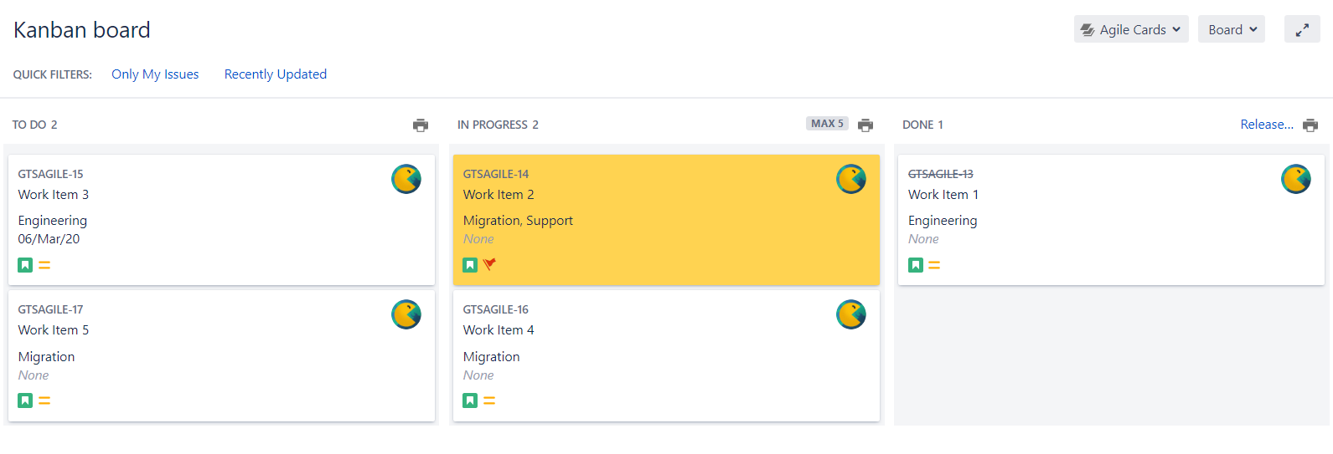
Tableros Kanban
8
4
9
Jira proporciona funcionalidad para mostrar elementos de trabajo en un tablero Kanban visual
Comencemos navegando por los elementos del tablero, dedique unos minutos, ¿cuáles puede identificar?
Título
ID del elemento de trabajo
Fecha de vencimiento
Estado del flujo de trabajo
Asignación (Avatar)
Bandera de impedimento
Tipos de elementos de trabajo
Filtros rápidos
Trabajo en curso (límite de trabajo en curso)
2
1
3
5
7
6

Slide 38
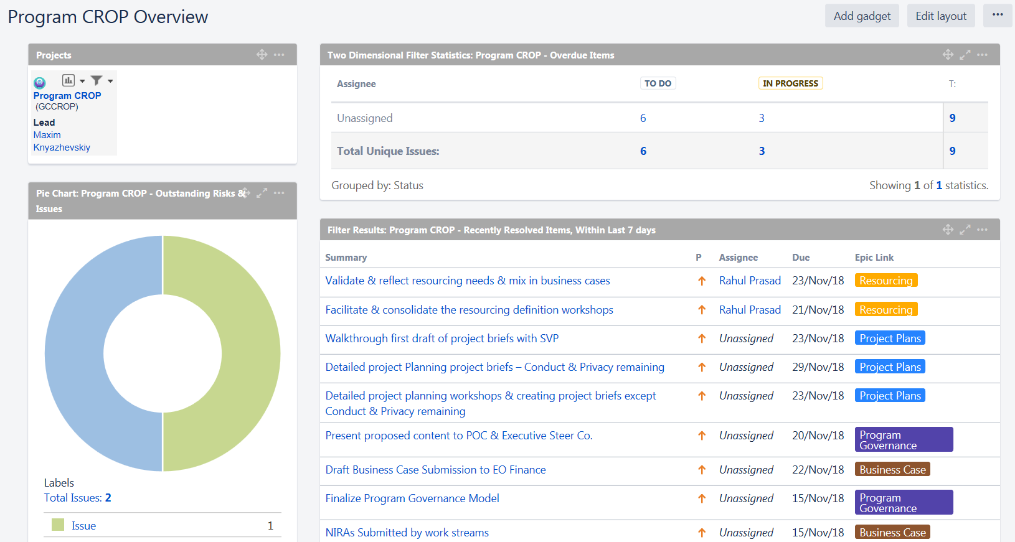
Reportes & Tableros de control
Usuarios: Project Leads, Product Owners, Scrum Masters, otros usuarios.
Acceso las 24 horas, los 7 días de la semana a todos los informes a través de tableros Scrum / Kanban.
Datos en tiempo real que se actualizan a medida que se realiza el trabajo real
Paneles de control personalizables para diferentes tipos de usuarios
Cuadros de mando individuales para gestionar el trabajo diario
Acceso a toda la información detallada y los artefactos directamente desde los paneles a través de enlaces web.

Slide 39
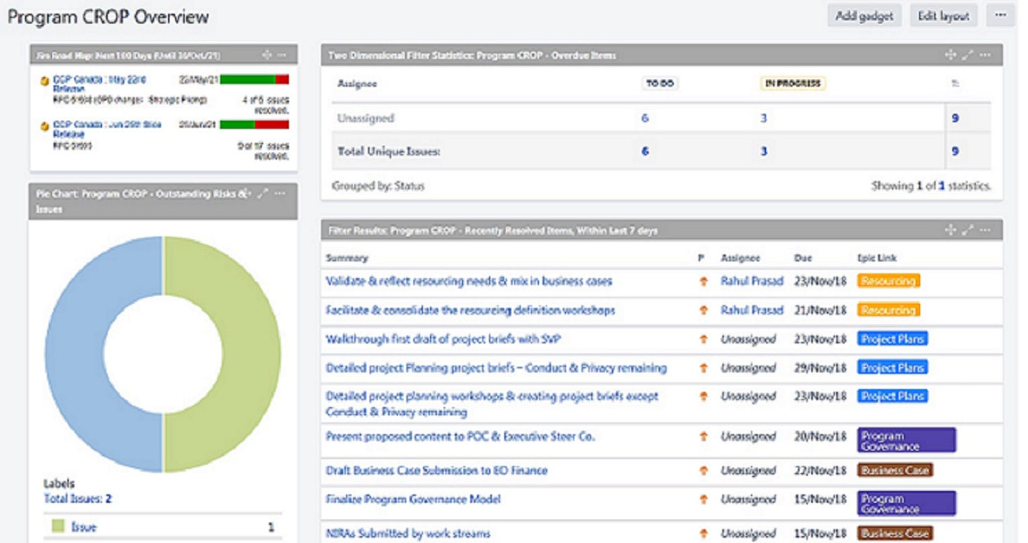
Tableros de control (Algunos de los Gadgets)
Roadmap
Con su progreso actual
Matrices de 2 dimensiones
Filtrar Resultados
(Similar a Excel-Tablas dinámicas)
Gráficos de pastel
Notes:
Acceso las 24 horas, los 7 días de la semana a todos los informes a través de tableros Scrum / Kanban.
Datos en tiempo real que se actualizan a medida que se realiza el trabajo real
Paneles de control personalizables para diferentes tipos de usuarios
Cuadros de mando individuales para gestionar el trabajo diario
Acceso a toda la información detallada y los artefactos directamente desde los paneles a través de enlaces web.

Slide 40
Q & A

Slide 41
¡Muchas gracias!

